Slide 1
TIẾNG VIỆT 1
Tập 1
Tuần 13
Bài 65: iên - iêt

Slide 2

KHỞI ĐỘNG

Slide 3
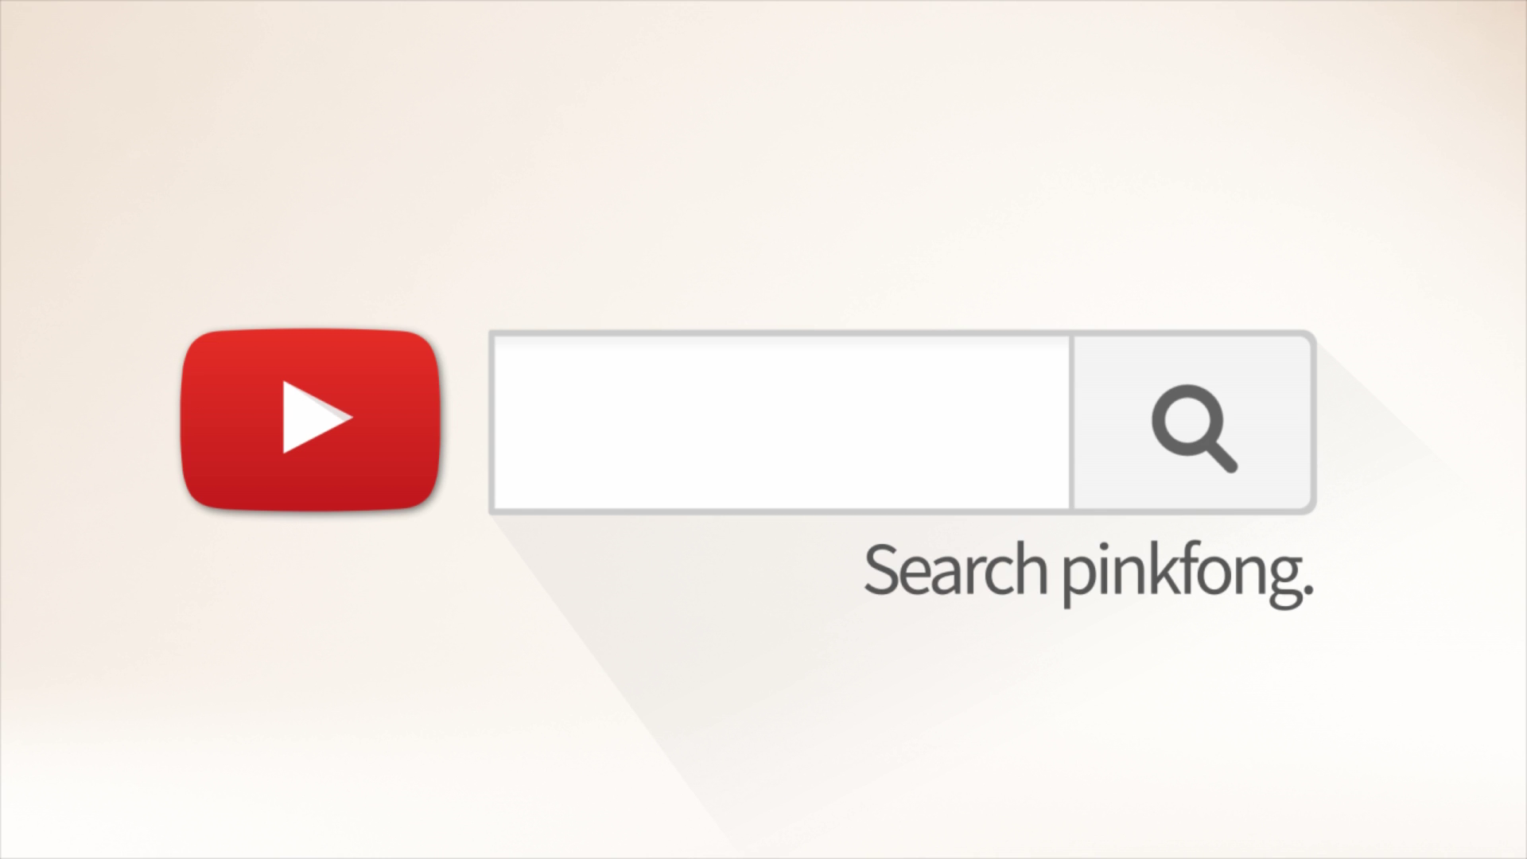

Slide 4
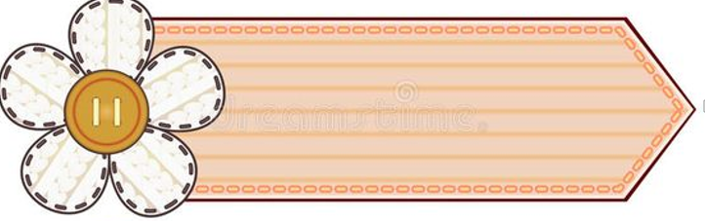

Bài 65: iên - iêt
iên
iêt

Slide 5
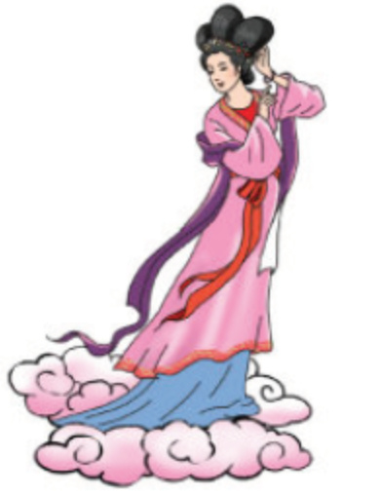
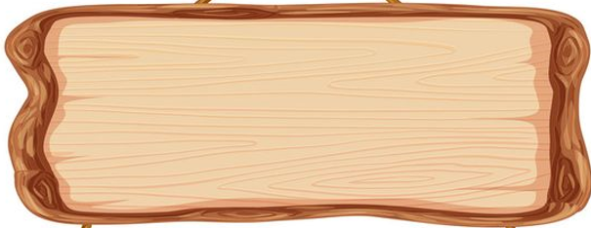

iên
iê
n
cô tiên
iên

Slide 6
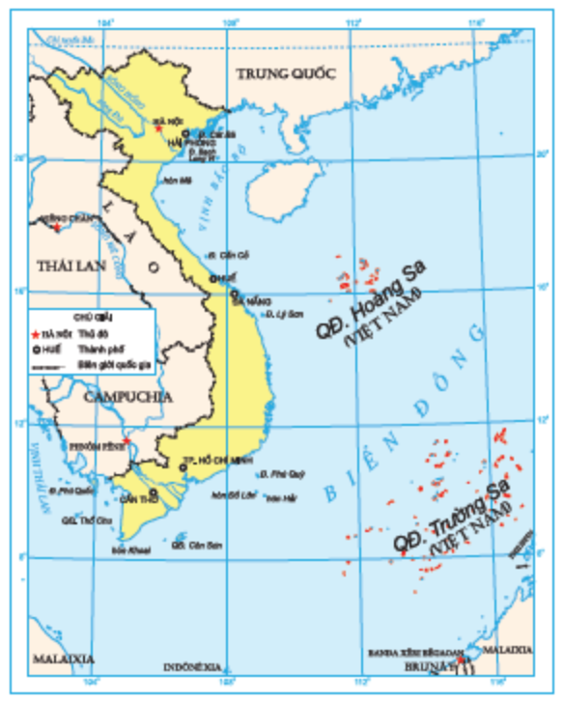
iêt
iê
t
Việt Nam
iêt

Slide 7
cô tiên
iên
Việt Nam
iêt

Slide 8


So sánh
iên
iê
n
iêt
iê
t

Slide 9
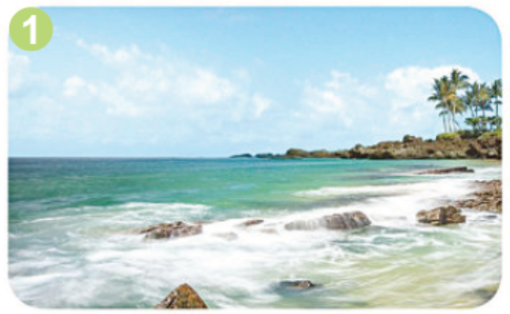
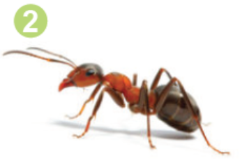
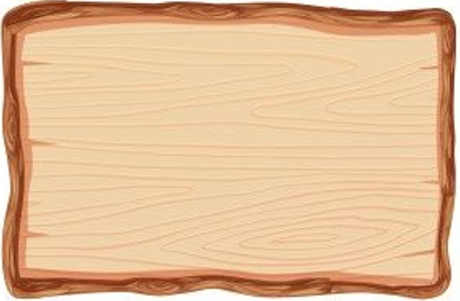
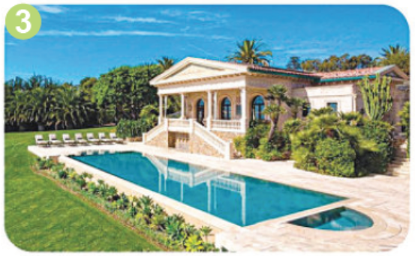
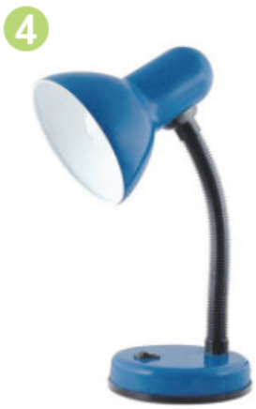
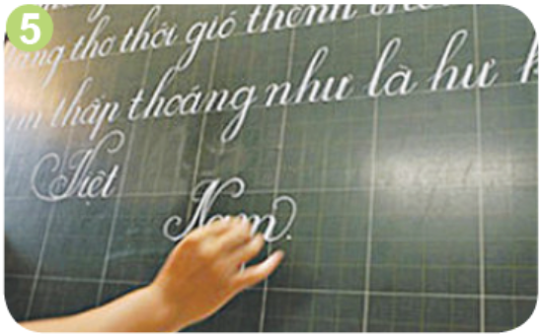
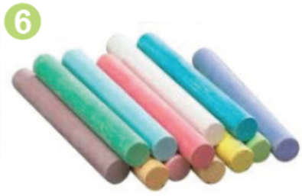
Tìm từ ngữ ứng với hình
viết
đèn điện
biệt thự
biển
kiến
viên phấn

Slide 10
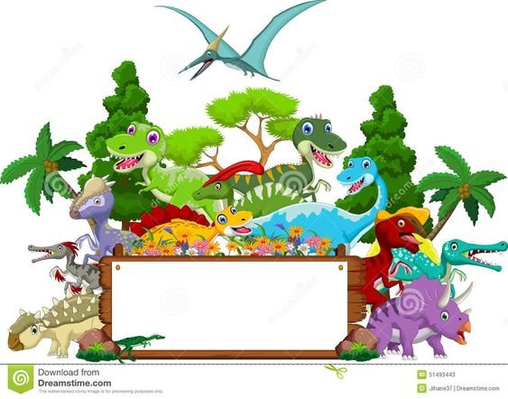
Thư giãn

Slide 11
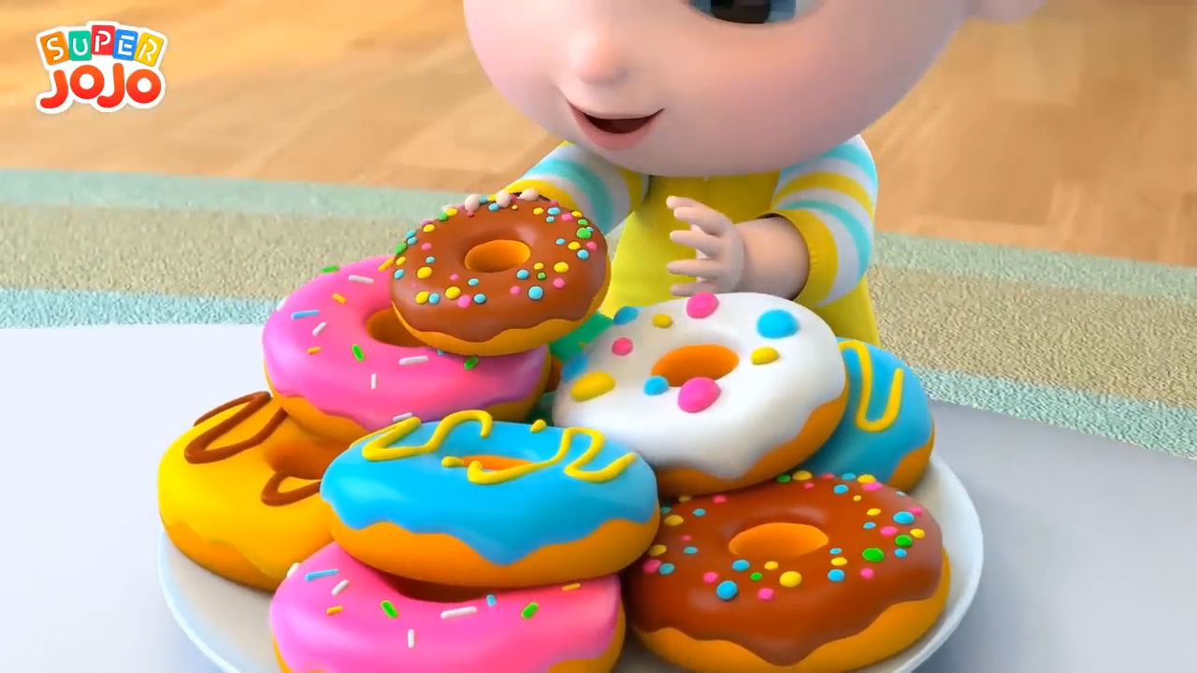

Slide 12

Tập đọc

Slide 13
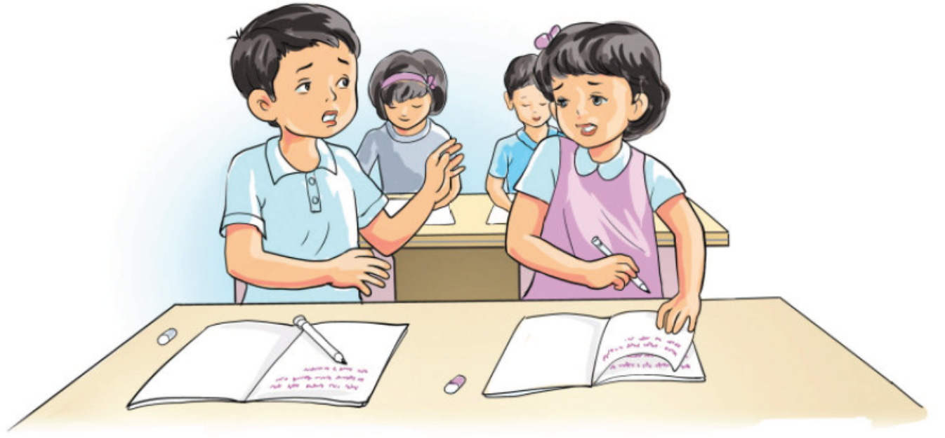

Slide 14


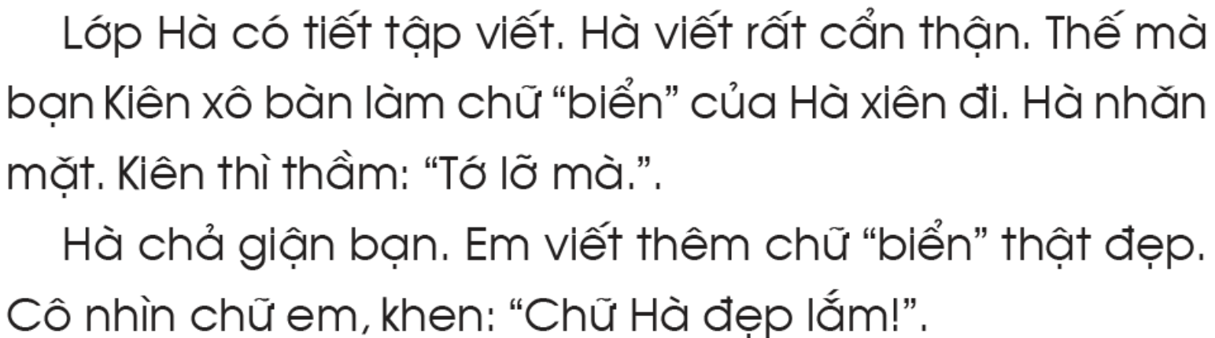
Tiết tập viết

Slide 15
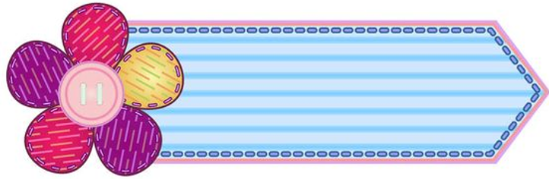
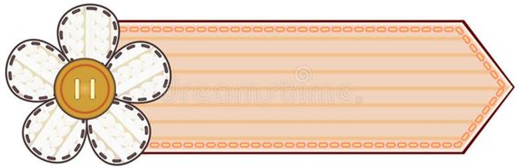
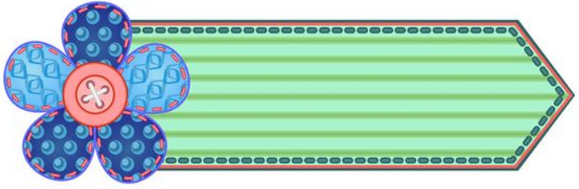
tiết tập viết
bạn Kiên
xiên

Slide 16
Tiết tập viết
1
2
3
4
5
6
7
8
9
10

Slide 17
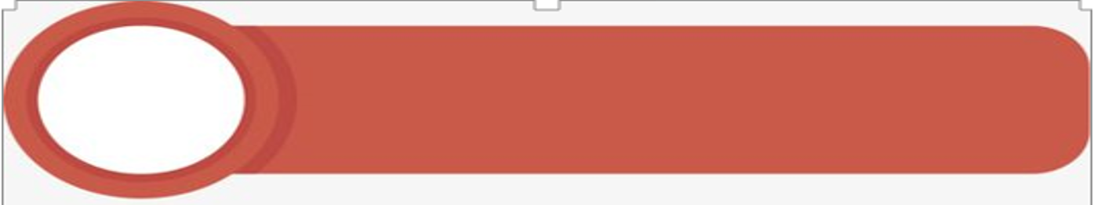

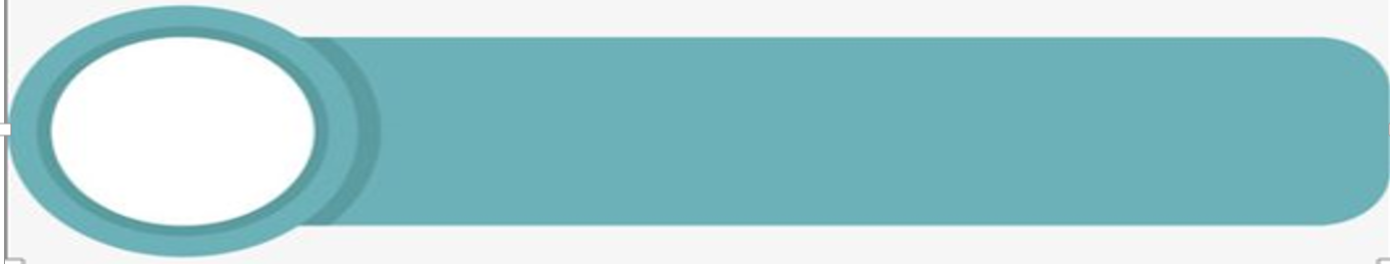
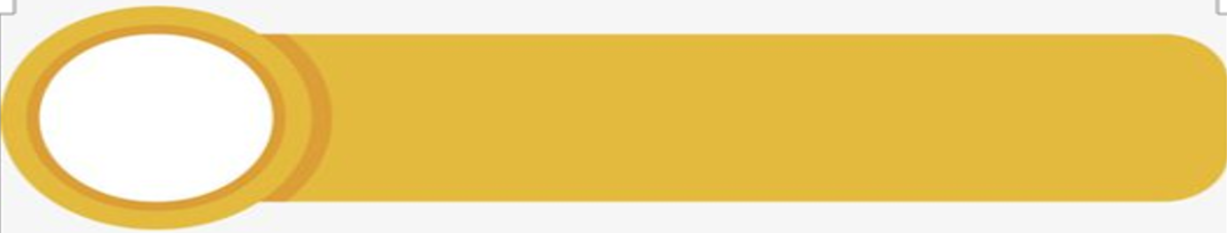
Đúng ghi đ, sai ghi s
s
Hà viết chữ xiên vì chưa cẩn thận.
đ
Hà viết chữ xiên vì Kiên lỡ xô bàn.
đ
Cô khen Hà viết chữ đẹp.

Slide 18


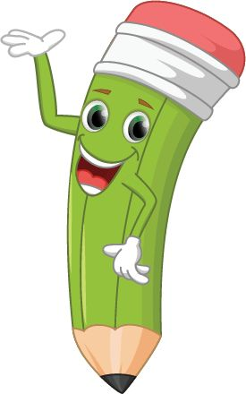
Tập viết

Slide 19


